Slide 1
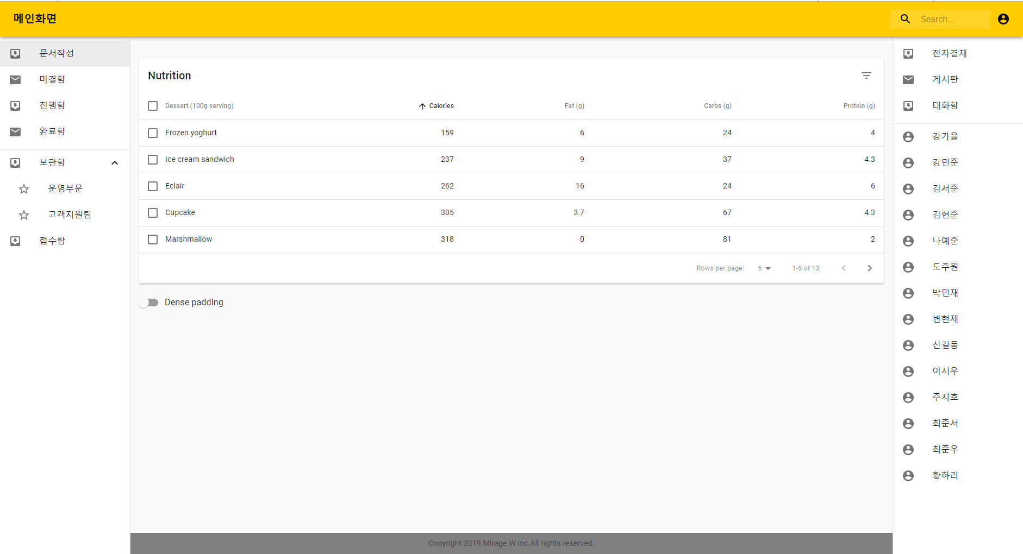
사용자검색
게시판 리스트
좌측메뉴 :메뉴별로 구성다름 예)전자결재
전체메뉴
사용자리스트
:페북같은
채팅 기능 포함

